Slide 1
基于深度学习的 图像识别

Slide 2
内容大纲
深度学习的简介
什么是深度学习
深度学习的应用
图像识别的实现
流程简介
数据采集
模型训练
模型部署

Slide 3
深度学习的简介
人工智能（AI） 机器学习
实现AI的多种方向中，以深度网络为代表的神经科学是表现最突出的一个方向。
符号主义——逻辑学、哲学
联结主义——神经科学
进化主义——进化生物学
贝叶斯派——统计学
行为类推——心理学

Slide 4
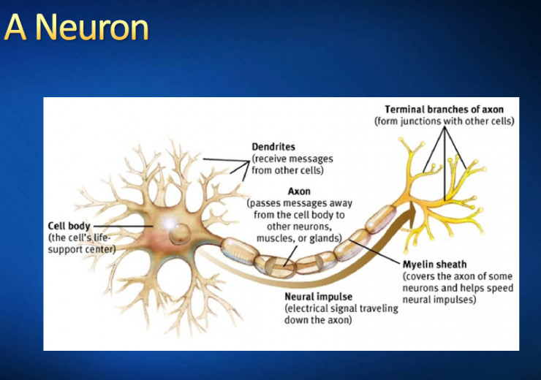
深度学习的简介
神经科学->神经元->…->深度神经网络

Slide 5
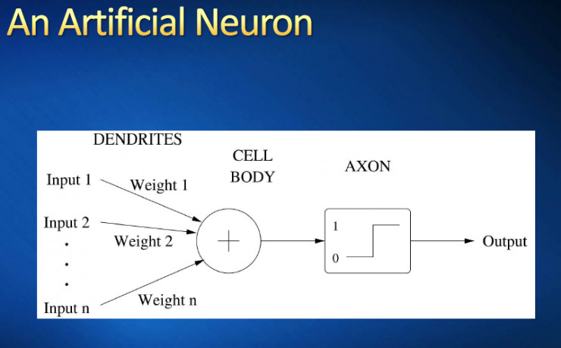
深度学习的简介
神经科学->神经元->…->深度神经网络

Slide 6
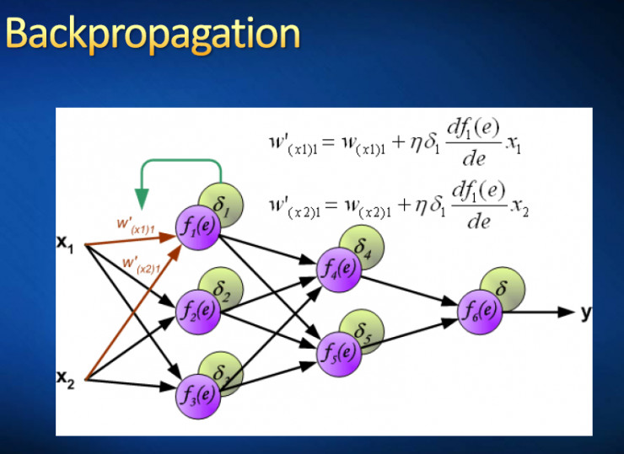
深度学习的简介
神经科学->神经元->…->深度神经网络

Slide 7
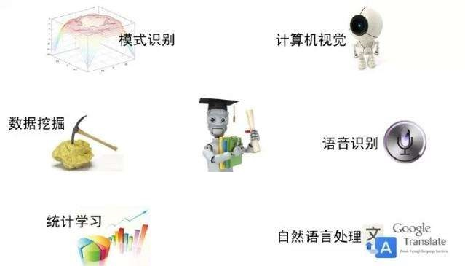
深度学习的应用
深度学习处理各种问题

Slide 8
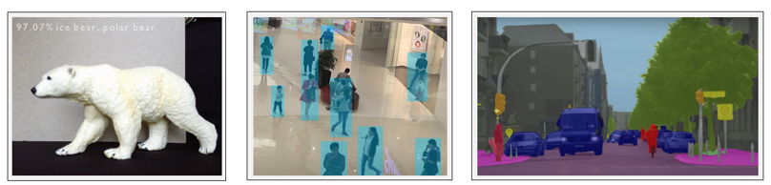
深度学习的应用
深度学习处理图像问题

Slide 9
深度学习的应用
深度学习处理图像分割问题

Slide 10
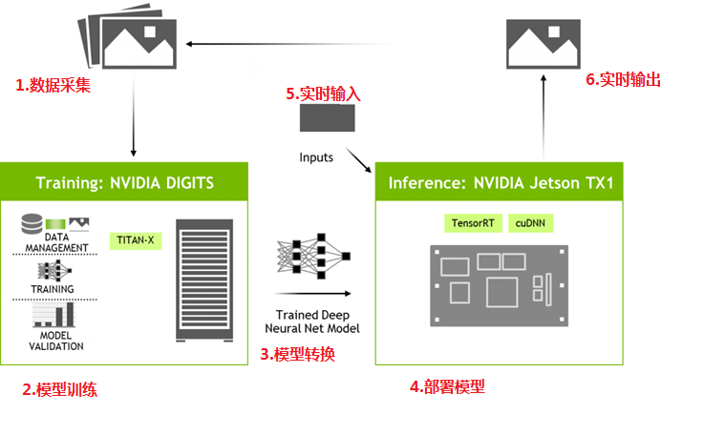
图像识别的实现
实现流程简介

Slide 11
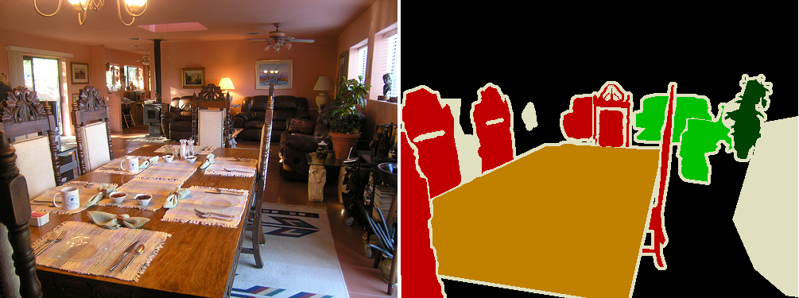
图像识别的实现
数据采集与标注

Slide 12
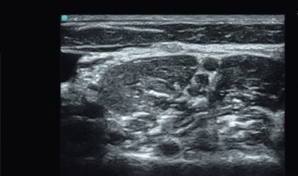
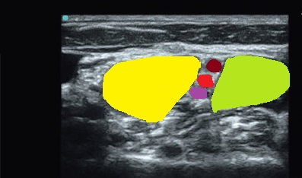
图像识别的实现
数据标注示意图

Slide 13
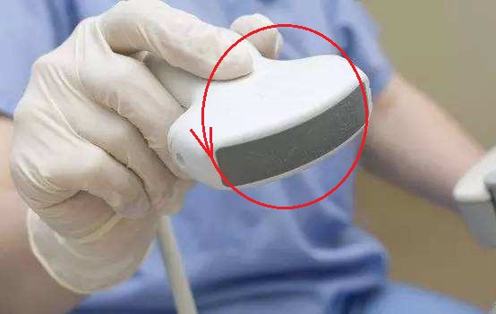
图像识别的实现
数据采集

Slide 14
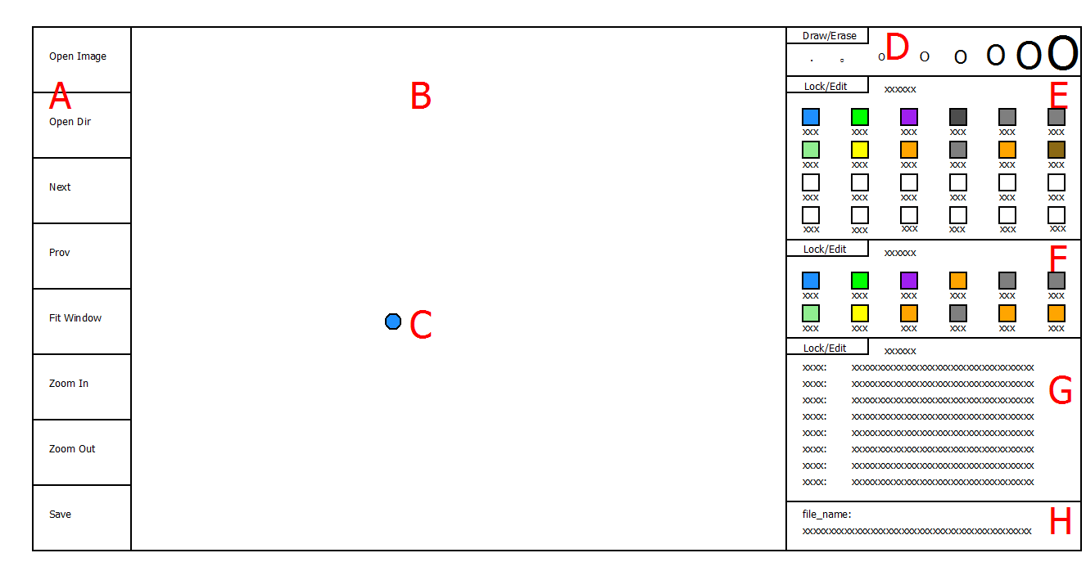
图像识别的实现
数据标注工具示意图

Slide 15
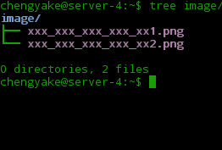
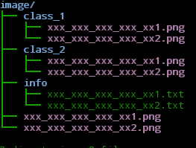
图像识别的实现
标注数据类型举例
标注前 标注后

Slide 16
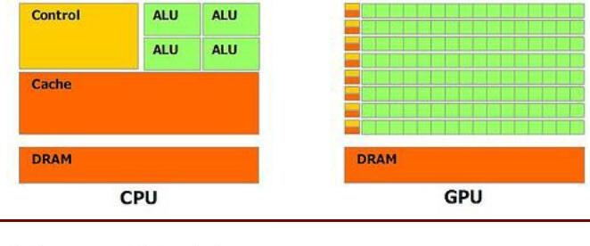
图像识别的实现
GPU比CPU更适合训练模型

Slide 17
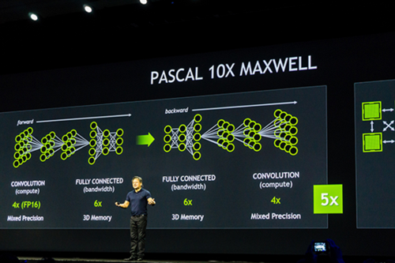
图像识别的实现
Nvidia为深度学习提供计算引擎

Slide 18
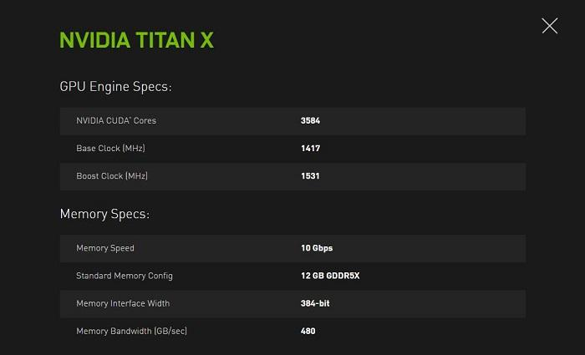
图像识别的实现
以Nvidia的TITAN X（pascal架构）为例：

Slide 19
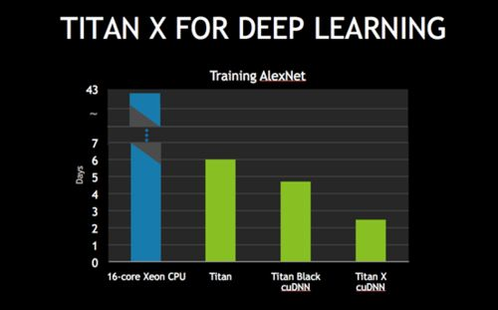
图像识别的实现
训练平台对比

Slide 20
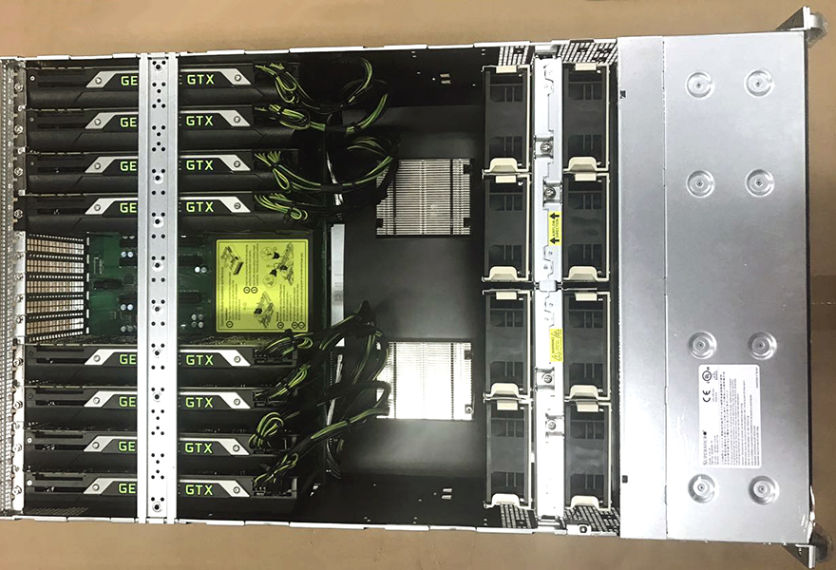
图像识别的实现
训练需使用GPU服务器

Slide 21
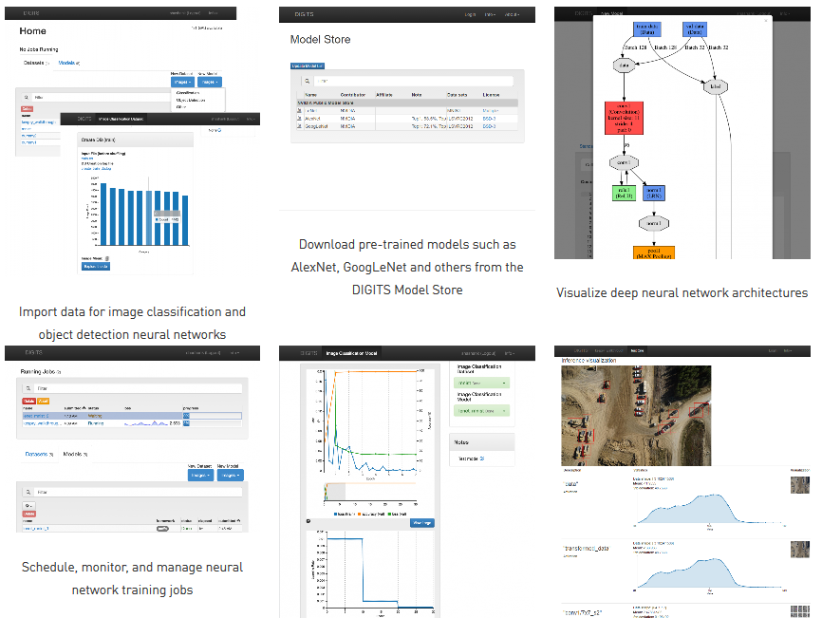
图像识别的实现
Digits 5

Slide 22
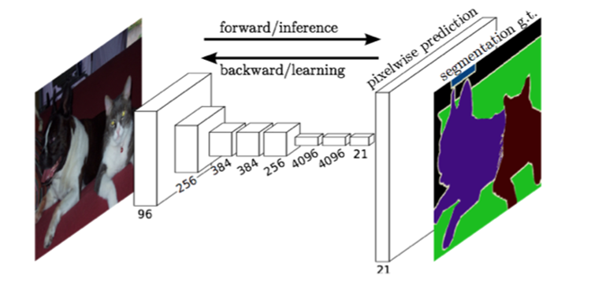
图像识别的实现
Caffe&FCN

Slide 23
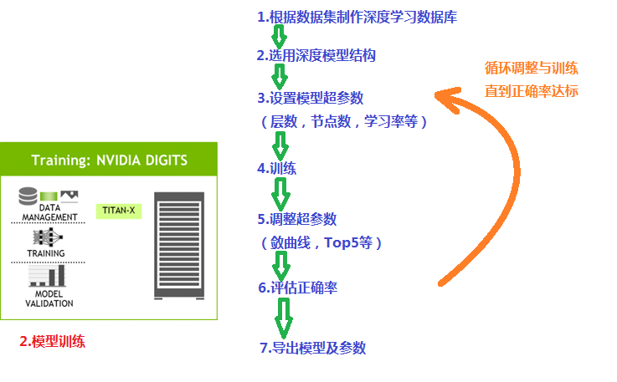
图像识别的实现
模型训练流程

Slide 24
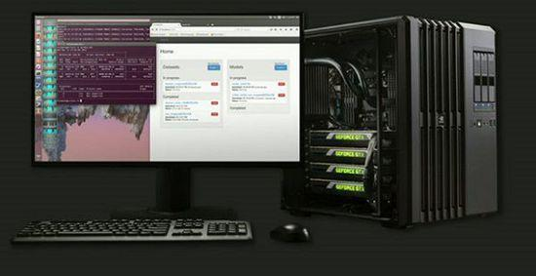
图像识别的实现
训练平台整体

Slide 25
图像识别的实现
模型的部署

Slide 26
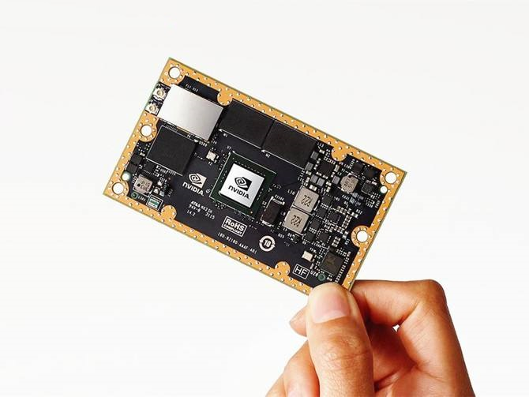
图像识别的实现
模型的部署

Slide 27
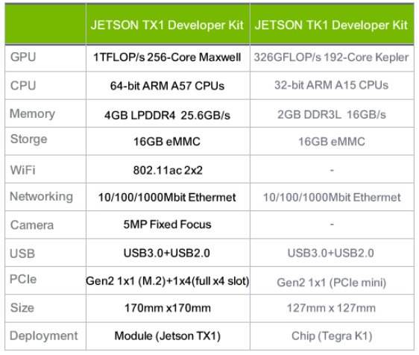
图像识别的实现
模型的部署

Slide 28
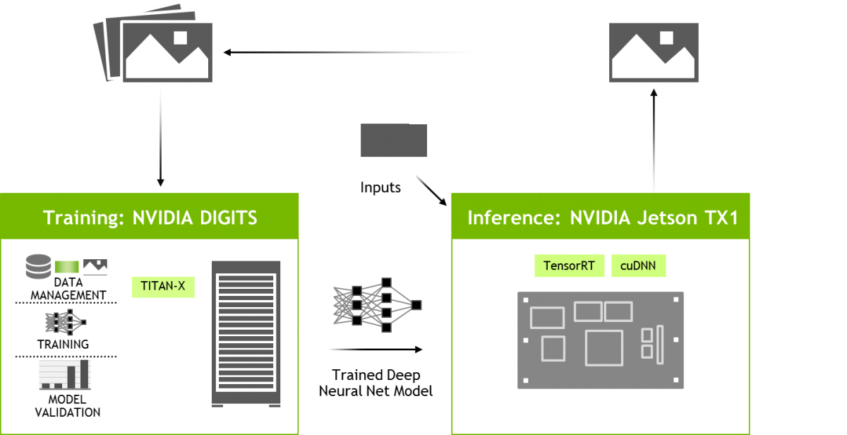
图像识别的实现
整体流程

Slide 29
谢谢!

